Slide 1
System Monitoringu Przewietrzania Pomieszczeń RVMS (Room Ventilation Monitoring System)Jako pomoc przy ograniczeniu rozprzestrzeniania się koronAwirusa w czasie pandemii COVID-19 w budynkach użyteczności publicznej.
Dorota Podlewska, Mateusz Chmielewski, Konrad Woźniak
ZDJĘCIE ZESPOŁU
mgr inż. Wojciech Kaczmarek
Technikum nr 4 w Zespole Szkół Elektrycznych we Włocławku

Slide 2
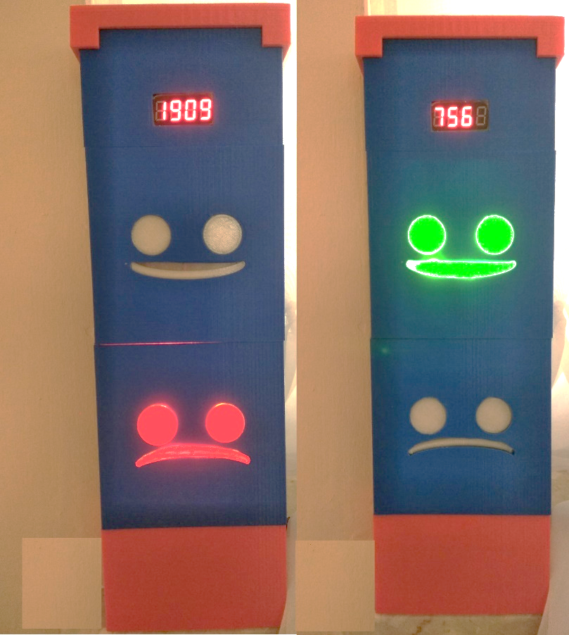
W 2020 roku w naszej szkole opracowano i skonstruowano prototyp urządzenia MICDI (Modular Internal Carbon Dioxide Indicator), modułowego wewnętrznego sygnalizatora zawartości dwutlenku węgla. MICDI to urządzenie umieszczone w sali lekcyjnej, które wyświetla stężenie zawartości dwutlenku węgla (CO₂) i sygnalizuje przekroczenie dopuszczalnego progu w pomieszczeniu. W założeniach urządzenie miało służyć do poprawy komfortu pracy w salach lekcyjnych . Niestety nadeszła pandemia…
Urządzenia MICDI

Slide 3
W czasie pandemii COVID-19, okazało się, że wietrzenie pomieszczeń, jest jedną ze skutecznych metod walki z rozprzestrzenianiem się koronawirusa, co zostało uwzględnione w wielu rozporządzeniach dotyczących funkcjonowania budynków użyteczności publicznej w tym czasie. A więc trzeba wietrzyć. Ale jak rozpoznać wywietrzenie pomieszczenia? Człowiek nie jest w stanie obiektywnie ocenić stanu powietrza w pomieszczeniu, w którym się znajduje. Po analizie literatury uznano, że najlepszym miernikiem stanu wywietrzenia, będzie stężenie $CO_{2}$w tym pomieszczeniu.
$CO_{2}$ jest „produkowany” przez człowieka w procesie oddychania. Usunięcie nagromadzonego $CO_{2}$ z zamkniętego pomieszczenia możliwe jest tylko i wyłącznie przez zapewnienie odpowiedniej cyrkulacji powietrza (wietrzenie) w danym pomieszczeniu. Wtedy przypomnieliśmy sobie o MICDI –przecież on mierzył stężenie $CO_{2}$ ! - postanowiliśmy zbudować na jego bazie cały system monitoringu przewietrzania sal.

Slide 4
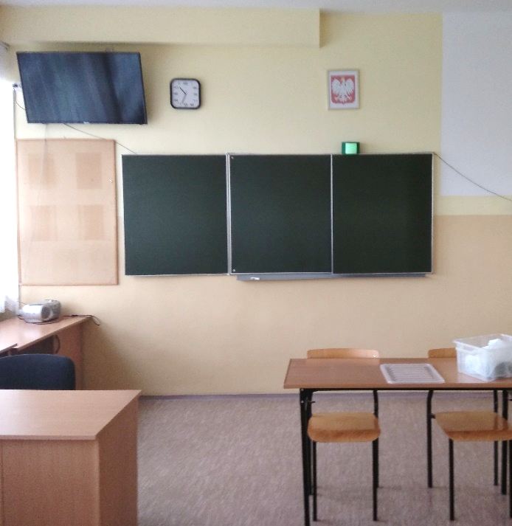
System Monitoringu Przewietrzania Pomieszczeń RVMS ( Room Ventilation Monitoring System) składa się z kilku czujników-sygnalizatorów umieszczonych w monitorowanych pomieszczeniach oraz aplikacji dostępnej z dowolnego miejsca, która zbiera i prezentuje dane o stopniu wywietrzenia danego pomieszczenia. Pomysł wykorzystania urządzenia MICDI do budowy systemu RVMS wymagał zaprojektowania czujnika- sygnalizatora praktycznie od nowa, tak aby zapewnić mu dodatkowe funkcjonalności. Nowy czujnik-sygnalizator musiał być widoczny w sali lekcyjnej, (ponieważ informował lokalnie o przekroczeniu stężenia CO₂) i komunikować się ze stacja monitorującą.
Sposób umieszczenia urządzenia w sali lekcyjnej

Slide 5
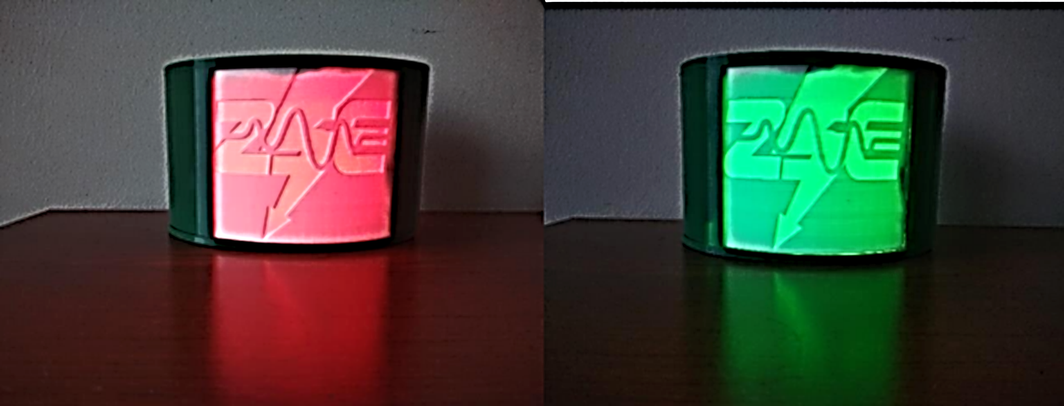
Musieliśmy też zaprojektować i wydrukować nową obudowę. Obudowa czujnika musi spełniać kilka zadań. Pierwszym bardzo ważnym jest widoczność czujnika oraz jego sygnałów. Po testach przeprowadzonych w klasach, zdecydowaliśmy się na kolor zielony i czerwony. Dodatkowo czujnik reklamuje naszą szkołę wyświetlając jej logo.
Obudowa czujnika-sygnalizatora. Widoczne podświetlane logo szkoły.

Slide 6
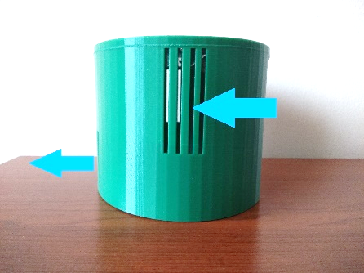
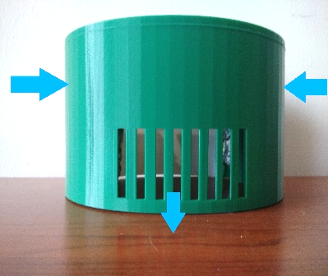
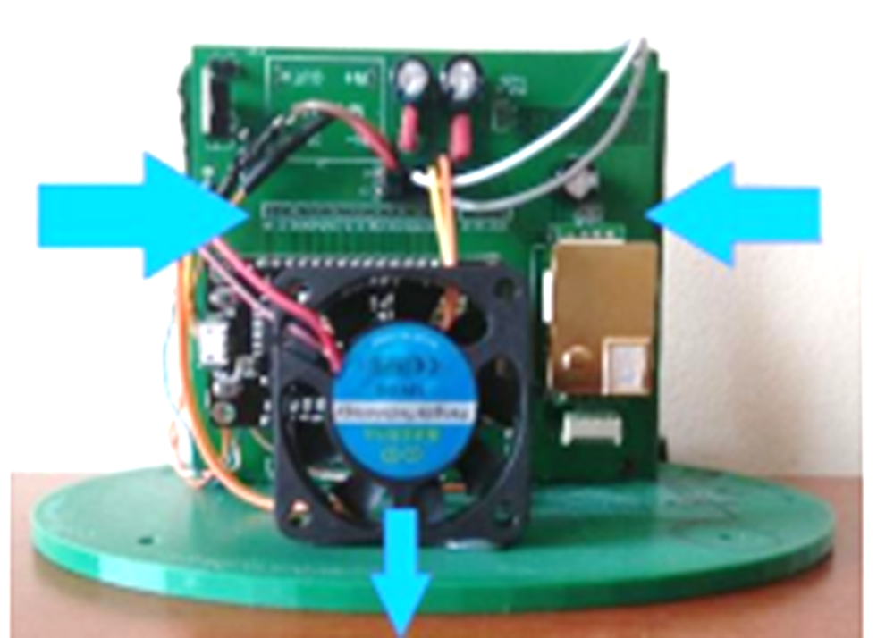
Czujnik- sygnalizator, to małe laboratorium chemiczne, które mierzy zawartość CO₂ w powietrzu. Dlatego tak ważnym zadaniem jest pobieranie powietrza do badań z monitorowanej sali. Doświadczalnie wybraliśmy umiejscowienie i rozmiary otworów dolotowych w obudowie. Dobraliśmy wentylator, który zapewnia najlepszą cyrkulację powietrza, jego prędkość i usytuowanie w obudowie. Wszystko po to, aby powietrze w obudowie jak najdokładniej odzwierciedlało powietrze w sali. Na rysunku niebieskie strzałki pokazują kierunek przepływu powietrza.

Slide 7
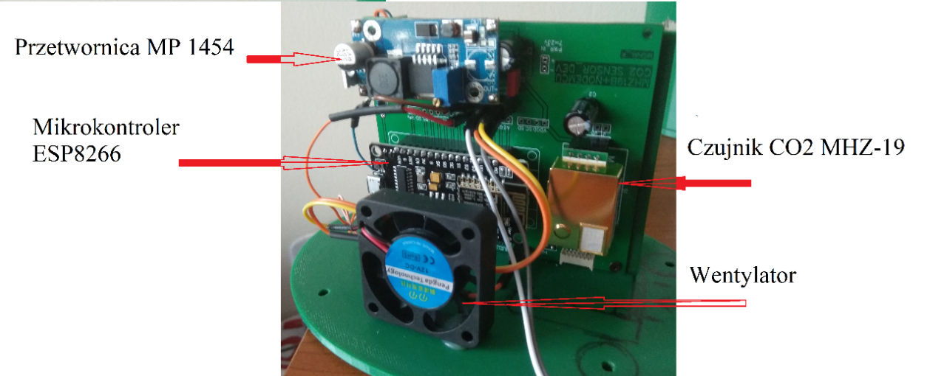
Najważniejszym elementem całego urządzenia jest czujnik poziomu $CO_{2}$. Ze względu na żywotność zdecydowaliśmy się na czujnik fotoelektryczny MH-Z19 . Układ ten jest w stanie sam się kalibrować, mierzyć poziom dwutlenku węgla oraz wskazywać temperaturę powietrza. Układ jest zamontowany w sposób umożliwiający jego szybką wymianę w razie takiej potrzeby.
elementy sygnalizatora z czujnikiem MHZ-19

Slide 8
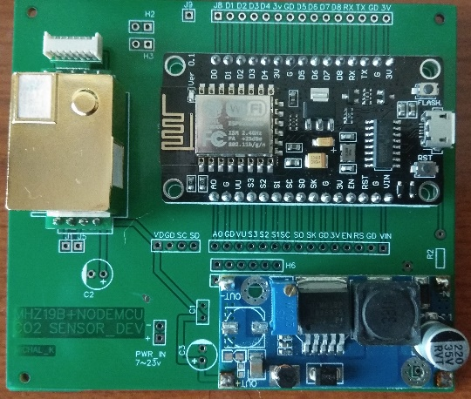
Aby sygnalizator mógł pracować, jako element systemu musi umożliwiać komunikację z innymi jego elementami. Aby to osiągnąć zastosowaliśmy sterowanie przy pomocy mikrokontrolera ESP8266. Mikrokontroler posiada wbudowany moduł WiFi, którego użyliśmy do komunikacji ze stacją monitorującą. System działa w naszej szkole od ponad roku. W tym czasie wprowadziliśmy kilka poprawek, które zwiększyły jego niezawodność i czytelność.
widok płytki drukowanej sygnalizatora z ESP8266

Slide 9
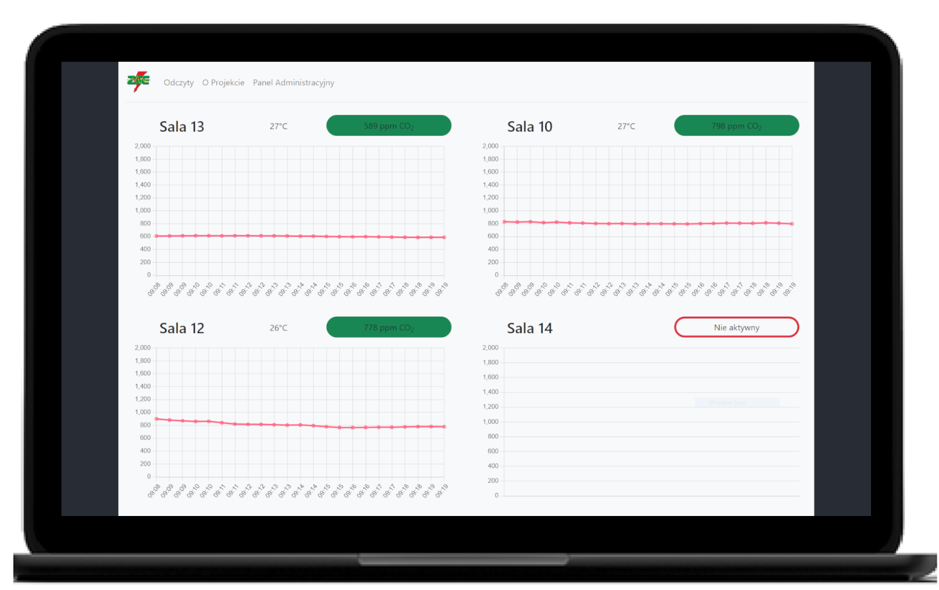
Stacja monitorująca to aplikacja uruchomiona na komputerze, która zbiera dane z czujników rozmieszczonych w salach.
Stan przewietrzenia widoczny w aplikacji zapewnia wskazanie tych pomieszczeń, w których nastąpiło przekroczenie stężenia CO₂, a nikt w nich nie przebywa - na przykład przed lekcjami. Prezentacja danych w postaci aplikacji internetowej pozwala na wygodny i szybki dostęp do danych przez każdą uprawnioną osobę w budynku użyteczności publicznej, z dowolnego miejsca.
Widok monitoringu na komputerze

Slide 10
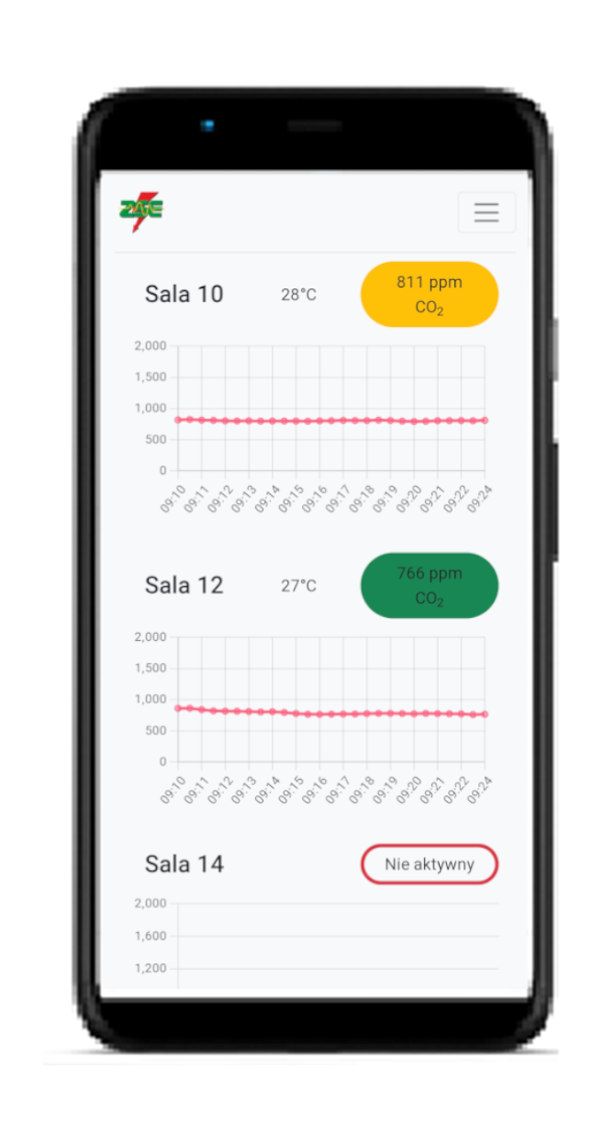
System RVMS pozwala na podgląd stanu wywietrzenia pomieszczeń z poziomu aplikacji zbierającej dane z dowolnego urządzenia stacjonarnego bądź przenośnego. Dane z bazy danych są prezentowane w intuicyjnej aplikacji internetowej w formie czytelnych wykresów.
Dzięki funkcjonowaniu aplikacji na urządzeniach stacjonarnych i mobilnych, możliwe jest wygodne monitorowanie stanu wywietrzenia pomieszczeń.
Aplikacja jest wyposażona również w panel administracyjny, który umożliwia w łatwy sposób zarządzanie całą siecią czujników.
Możliwe jest dodawanie, usuwanie, włączanie, wyłączanie, a także zmiana opisów urządzeń.
Widok monitoringu na urządzeniu mobilnym

Slide 11
System Monitoringu Przewietrzania Pomieszczeń RVMS ( Room Ventilation Monitoring System) może znaleźć zastosowanie wszędzie tam, gdzie w czasie pandemii COVID-19 trzeba ograniczyć rozprzestrzenianie się koronawirusa w budynkach użyteczności publicznej. Ponadto w czasie „popandemicznym” może służyć jako monitor jakości powietrza i temperatury w pomieszczeniach.
Ponieważ czujnik- sygnalizator jest urządzeniem autonomicznym (nie wymaga do poprawnej pracy łączności z serwerem) może też być użyty jako urządzenie indywidualne, w pomieszczeniach mieszkalnych, w salach lekcyjnych, wykładowych, salach koncertowych, szpitalach. Pozwoli na bieżące kontrolowanie stanu przewietrzenia i lokalną reakcję.

Slide 12
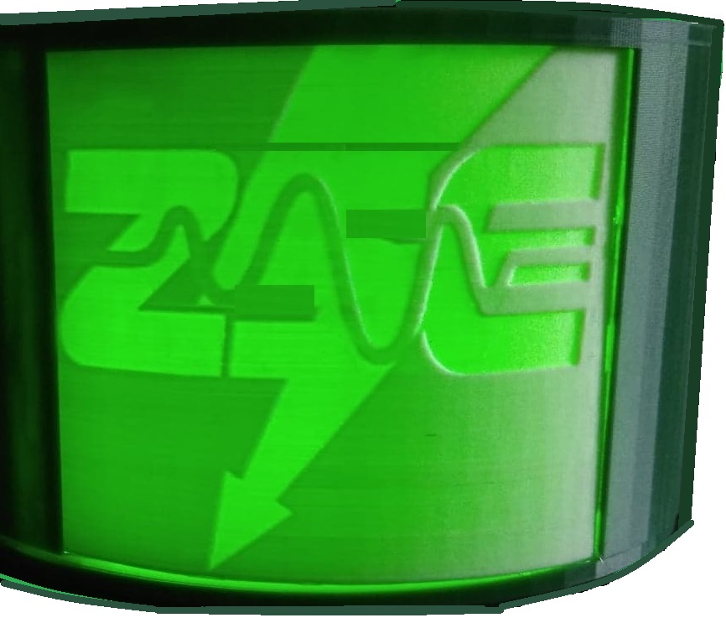
Nie po raz pierwszy ludzkość mierzy się z pandemią.
Ale chyba po raz pierwszy w walkę z nią włączył się cały świat naukowy. Mamy nadzieję, że nasz projekt może być chociaż małą cegiełką w murze budowanym przeciwko jej skutkom.
Twórcy projektu mają nadzieję, że niedługo będą mogli zmienić nazwę projektu na „System Monitoringu Przewietrzania Pomieszczeń RVMS ( Room Ventilation Monitoring System) jako pomoc przy podnoszeniu komfortu w budynkach użyteczności publicznej”.
Dziękujemy za uwagę

